Slide 1
Árvores Point-Quad, Polygon-Quad e R
Eduardo Furlan Miranda
2024-02-04
Adaptado dos materiais dos Profs. J. Nikander, A. Conci, e J. Pei

Slide 2
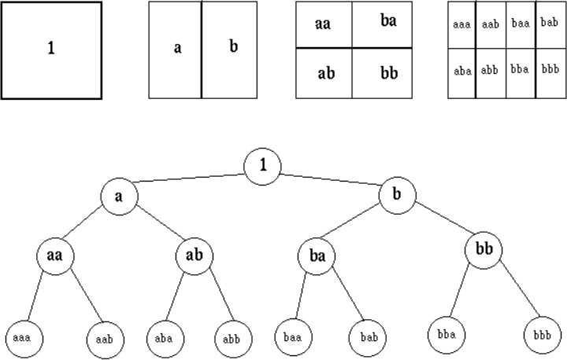
Exemplo de divisão do espaço
Árvore binária
Divisão do espaço através de divisões sucessivas

Slide 3
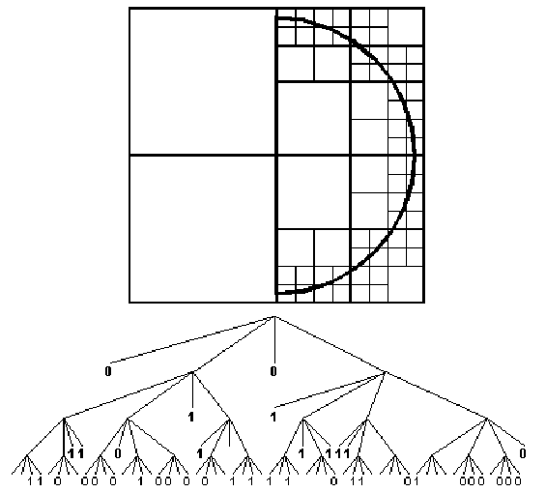
Quad-Tree
Usado para representar
  Pontos (vetores)
  Área (raster ou bitmap)
2D: quadtree
3D: octree

Slide 4
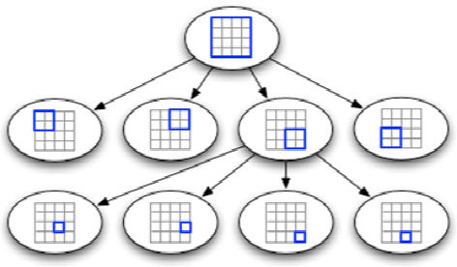
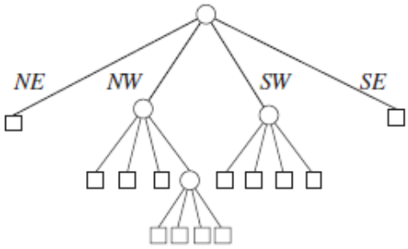
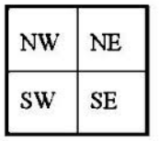
Quad-Tree
Raiz = ordem completa
de elementos da figura
Cada filho de um nó representa um quadrante
  NW (nordeste)
  NE (noroeste)
  SW (sudoeste)
  SE (sudeste)
Nós de folha da árvore
  Correspondem a blocos para os quais nenhuma subdivisão adicional é necessária

Slide 5
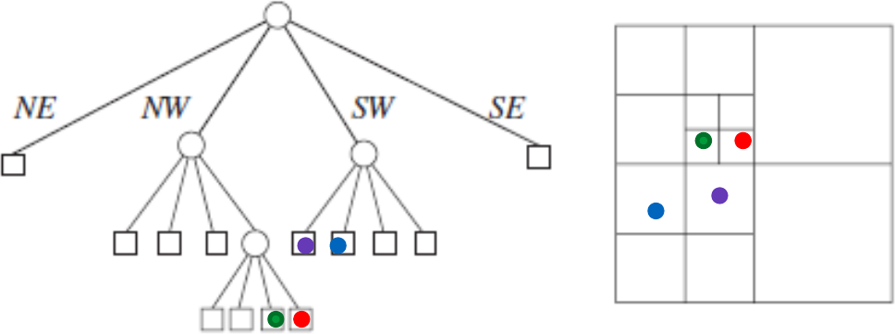
Quad-Tree

Slide 6
Quad-Tree
O objeto é envolvido por um quadrado
  Em seguida é dividido em quadrados menores (quadrantes)
Cada um é classificado como
  Cheio: o objeto ocupa todo o quadrante
  Vazio: o objeto não ocupa nenhuma parte do quadrante
  Cheio-Vazio: o objeto ocupa parte do quadrante
Cheio-Vazio
  É novamente dividido em 4 partes iguais e o processo repete até que só existam cheio ou vazio

Slide 7
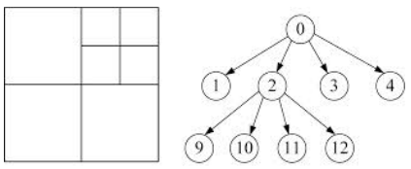
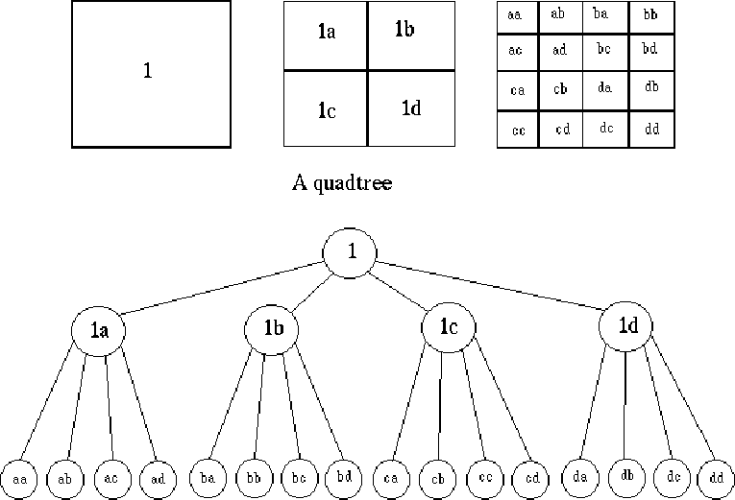
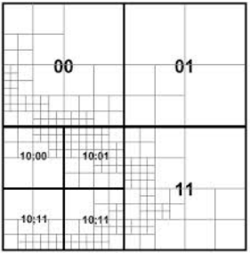
Codificação
Usa-se alguma forma de
indexação e codificação da estrutura final

Slide 8
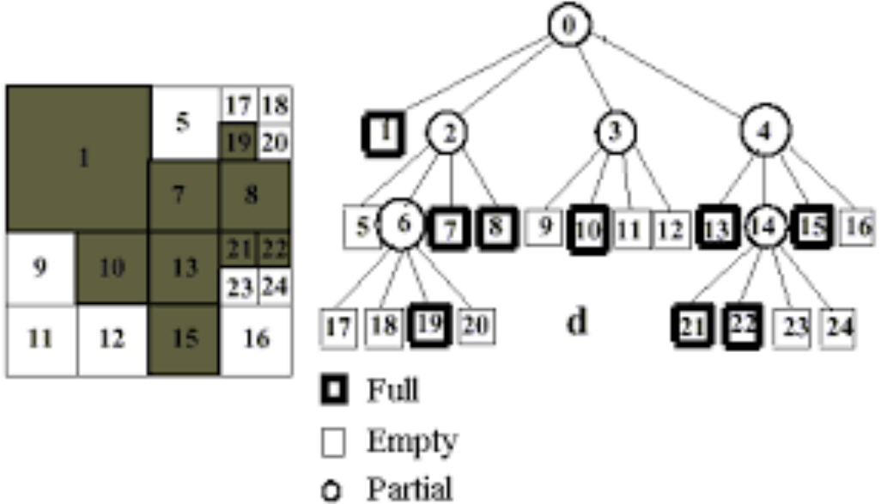
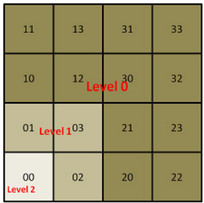
Codificação da estrutura final

Slide 9
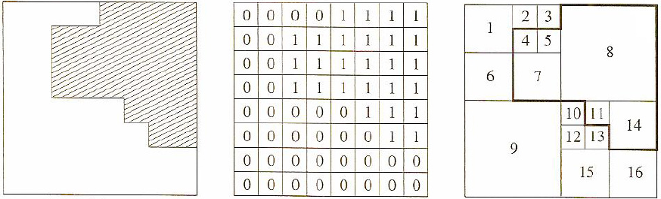
Exemplo
0 = Universo (está fora do objeto)
1 = Objeto
Forma do objeto
original
Representação
binária
Depois da divisão
em 4tree

Slide 10
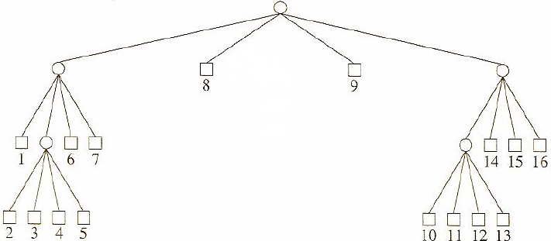
Exemplo
Nível 3
NW
SE
NE
SW
Nível 2
Nível 1
círculo = não homogêneo
retângulo = homogêneo
Nível 0

Slide 11
Quad-Tree
A estrutura Quad-Tree não é adequada para armazenar dados distribuídos de forma desigual
São necessários ‘truques’ de implementação para evitar que a árvore tenha um grande número de folhas vazias

Slide 12
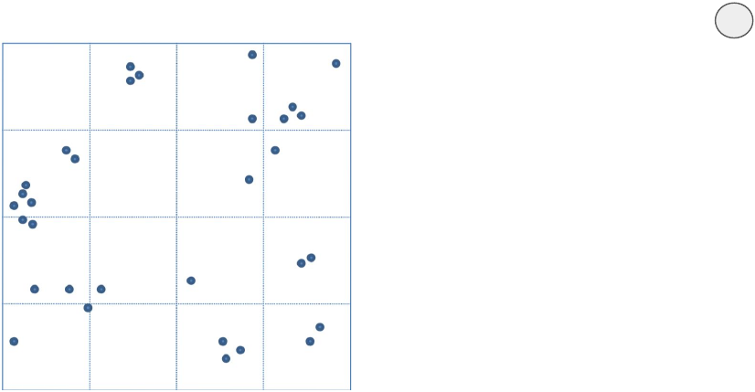
Exemplo

Slide 13
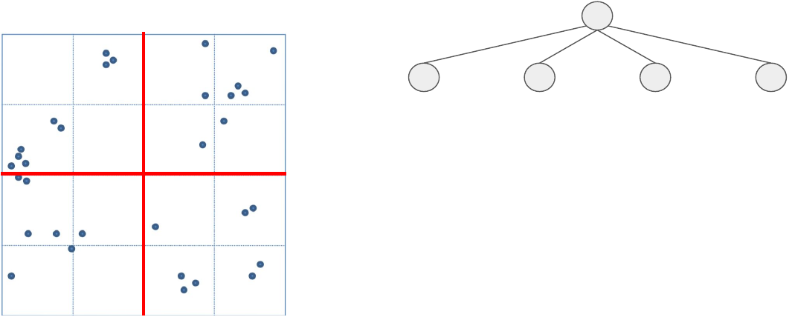
Exemplo - primeira divisão

Slide 14
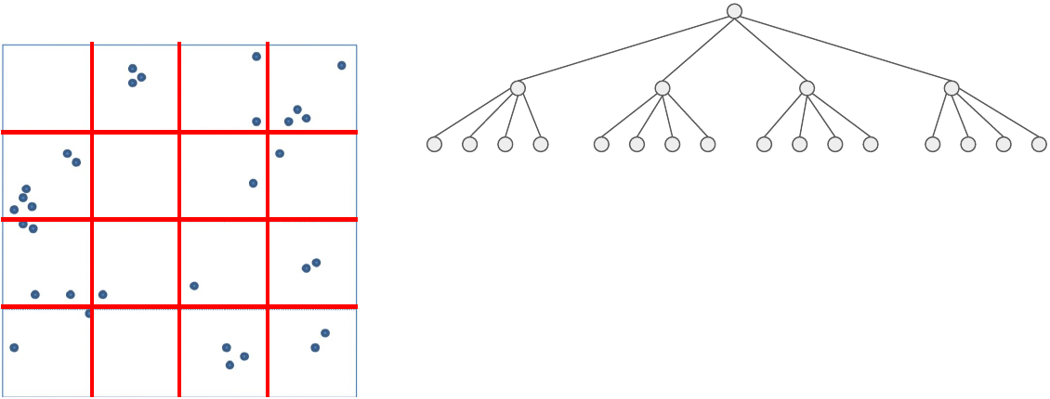
Exemplo - segunda divisão

Slide 15
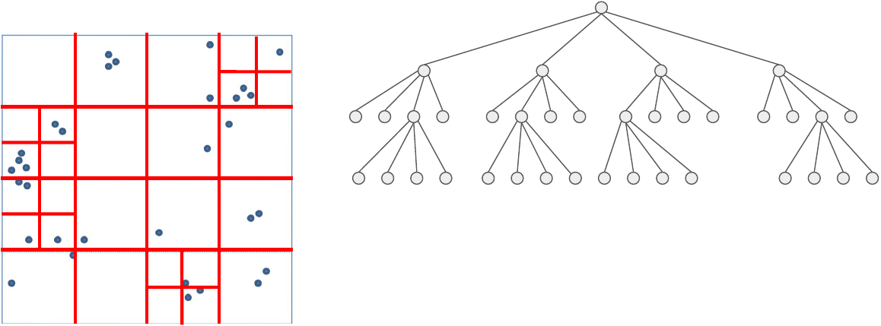
Exemplo - terceira divisão

Slide 16
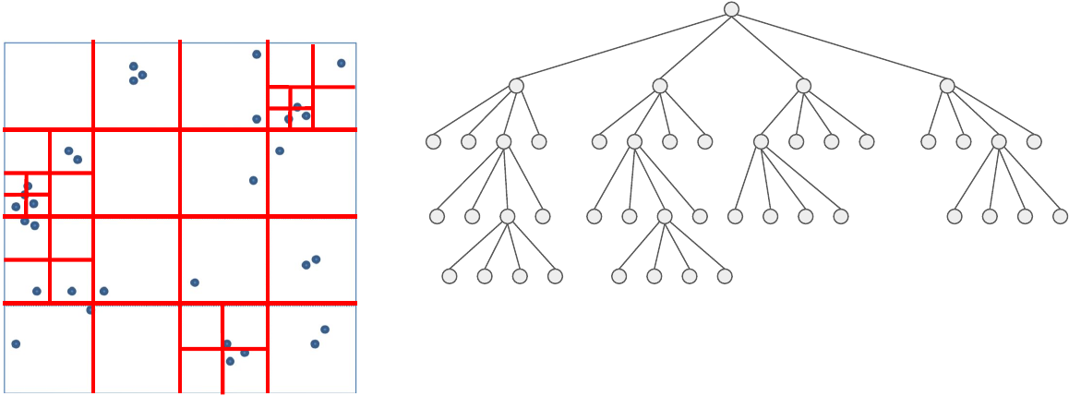
Exemplo - quarta divisão
Quad-Trees são desbalanceadas
Cada nó tem exatamente 4 filhos
Cada partição contém pelo menos 2 objetos ← atingido o critério de parada

Slide 17
Quadtree para polígonos

Slide 18
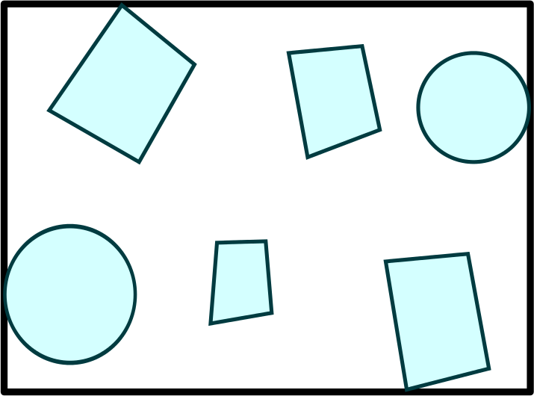
MBR - Retângulo Delimitador Mínimo
É uma expressão das extensões máximas de um objeto bidimensional (p.ex., ponto, linha, polígono) ou conjunto de objetos dentro do seu sistema de coordenadas x-y
É um caso bidimensional da caixa
delimitadora mínima
Usado como
  Indicação da posição geral de uma
  característica geográfica ou conjunto
  de dados
  Consulta espacial de primeira aproximação
  Indexação espacial

Slide 19
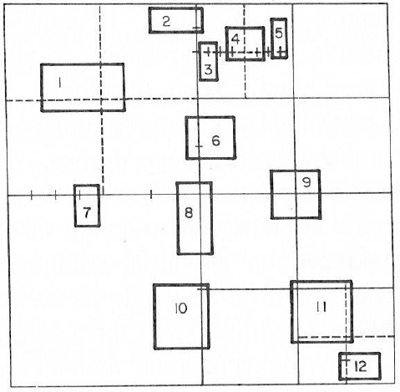
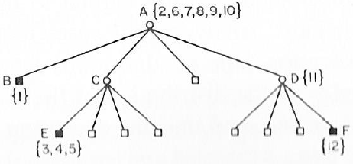
Polygon Quad-Tree

Slide 20
Quad-Tree para polígonos
A quad-tree básica contém elementos que sempre se ajustam completamente dentro de um nó
Polígonos podem abranger a área coberta por vários nós
Polígonos são aproximados por seus MBRs
Cada item de dados é armazenado no nó quad-tree
  Correspondente à menor subdivisão que cobre o MBR
  Cada item de dados é armazenado apenas uma vez
Um nó pode conter vários itens de dados

Slide 21
Quad-Tree para polígonos
Em cada nó
  O número de itens de dados não está vinculado
    É necessário um índice para os itens no nó
  Precisa de uma estrutura de dados auxiliar para indexar os dados
Qualquer consulta de janela que se sobreponha um determinado nó
  Deve pesquisar a estrutura auxiliar para ver quais itens de dados no nó se sobrepõem à janela de consulta

Slide 22
R-Tree

Slide 23
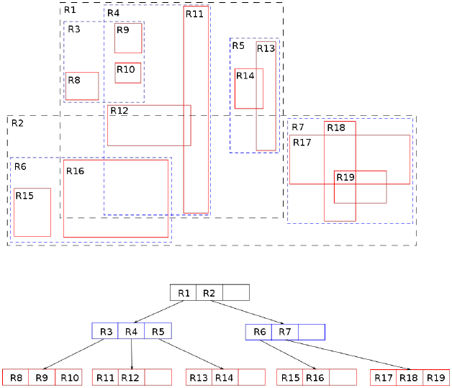

Slide 24
R-Tree
Árvore balanceada para valores-chave multidimensionais
Os itens de dados são aproximados usando MBRs
Projetado para ser usado com dispositivos de armazenamento externos
É uma estrutura de indexação comum em bancos de dados que armazenam dados multidimensionais
  P. ex. bancos de dados espaciais
Diferente de Quad-Tree, é construído de baixo para cima

Slide 25
R-Tree
R-Tree é uma árvore de pesquisa não binária balanceada
  Cada nó (exceto raiz) possui entre m e 2m(=M) elementos de dados
  Cada nó interno (exceto raiz) tem entre m e 2m nós filhos
  A raiz tem 0 a 2m elementos e 0 a 2m filhos
  Cada folha está no mesmo nível
Como um único nó contém um grande número de elementos
  A árvore é larga, mas curta
    Apenas alguns links da raiz à folha

Slide 26
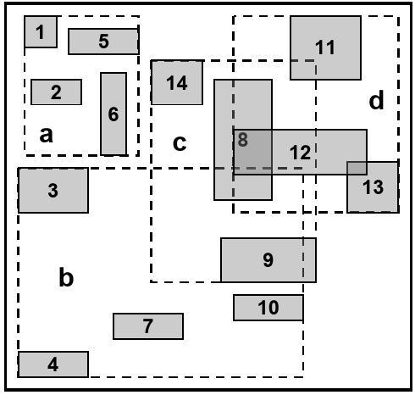
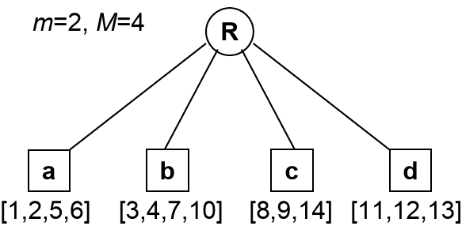
R-Tree
Quantidade de elementos de dados
mínimo
máximo

Slide 27
R-Tree
Os nós R-Tree, com exceção da raiz, normalmente estão em armazenamento externo
Como a árvore é curta, apenas algumas operações de E/S são necessárias por operação da árvore
Cada nó possui um grande número de elementos
  São necessários meios de pesquisa em um nó

Slide 28
R-Tree
A eficiência da árvore R depende da distribuição de dados e da ordem de inserção (tem grande efeito nos MBRs)
  Cobertura: a área total coberta por nós em um determinado nível
  Sobreposição: a quantidade de área coberta por mais de um nó
  Minimizar ambos tornará a árvore mais eficiente
  Especialmente a minimização da sobreposição é importante

Slide 29
R*-Tree
O R-Tree básico é muito ruim em minimizar a cobertura e a sobreposição devido à forma como os elementos são inseridos e excluídos
R*-Tree é uma variação do R-Tree que melhora a versão básica
  Minimizando a área de MBRs de nós
  Minimizando a sobreposição
  Minimizando o perímetro dos MBRs dos nós
  Maximizando a utilização do armazenamento (elementos por nó)

Slide 30
R*-Tree
Naturalmente, estes não podem ser todos ótimos ao mesmo tempo
  É necessário encontrar um bom equilíbrio
Isto é conseguido através de um método de inserção mais sofisticado
  Em alguns casos, vários elementos são removidos e reinseridos

Slide 31
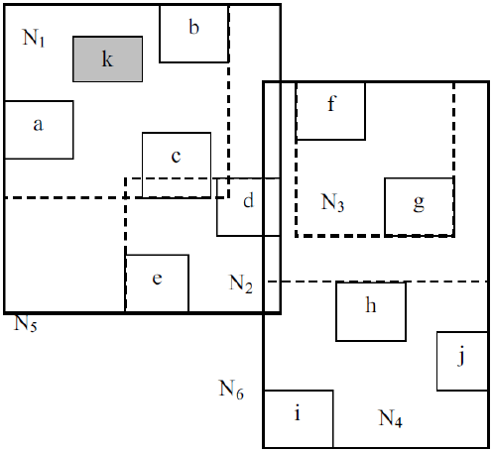
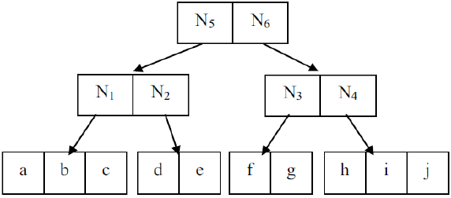
R*-Tree

Slide 32
Uso de Quad-Tree e R-Tree
O banco de dados gráfico Neo4j pode usar indexação de árvore quádrupla
O banco de dados espacial PostGIS pode usar R-tree como estrutura de indexação espacial
  A árvore R é implementada usando uma estrutura chamada Generized Search Tree (GiST)
O banco de dados SQLite inclui um índice de árvore R*
Existe uma implementação Python para ambas as estruturas

Slide 33
Referências
ASSIS, G. T. de. Introdução à Estrutura de Dados Espaciais & QuadTree. [S. l.]: Universidade Federal de Ouro Preto, UFOP, 2018. http://www.decom.ufop.br/guilherme/BCC203/geral/ed2_introducao-estruturas-dados-espaciais_victor.pdf.
CONCI, A. Solid modeling em C. G. [S. l.]: Universidade Federal Fluminense, UFF, 2014. http://profs.ic.uff.br/~aconci/Solidos.pdf.
MACHUSAK, E. The Notorious PM Quadtree. [S. l.: s. n.], 2003. http://www.cs.umd.edu/~meesh/420/ContentBook/FormalNotes/PMQuadtree/pm_quadtree_local.pdf.
NIKANDER, J. Data structures and algorithms for geometric models 2. [S. l.]: Aalto University, 2019. https://mycourses.aalto.fi/pluginfile.php/926315/mod_folder/content/0/data%20structures%20and%20algorithms%202.pdf?forcedownload=1.
PEI, J. R-Tree. [S. l.]: Simon Fraser University, SFU, 2008. https://www2.cs.sfu.ca/CourseCentral/454/jpei/slides/R-Tree.pdf.

